Slide 1


Екологічні закони
Матеріали до уроків біології та екології
11 класу
учитель Загурська Н.І.
2020 рік

Slide 2
Екологічні фактори
1. Абіотичні фактори - сукупність факторів неживої природи, фізичної або хімічної дії (клімат, світло, температура, тиск, вологість повітря, вітер, радіоактивне випромінювання, склад води, повітря, рельєф місцевості тощо), які прямо або опосередковано впливають на живі організми.
2. Біотичні фактори - сукупність впливів життєдіяльності одних організмів на життєдіяльність інших, а також на неживе середовище.
3. Антропогенні фактори - фактори, які впливають на людину, на її формування в процесі антропогенезу.
4. Антропічні фактори - сума різних впливів людини на органічний світ. Виробнича діяльність людини - найсуттєвіший фактор, який останнім часом обумовлює рельєф і хімічний склад земної поверхні, перерозподіляє баланс прісної води, змінює склад, властивості атмосфери й клімат у цілому.

Slide 3
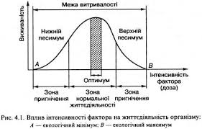
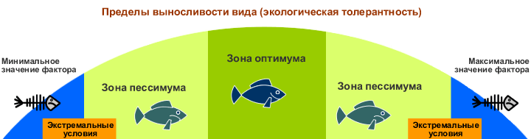
Як діють екологічні фактори

Slide 4

Що таке екологічний закон?
Екологічний закон - це об'єктивний, постійний і необхідний взаємозв'язок між біосистемами та навколишнім середовищем, що випливає з їх внутрішньої екологічної сутності.
Більшість екологічних законів вдало узагальнив американський еколог
Б. Коммонер у 1974 р., звівши їх до чотирьох законів:
«Усе пов'язане з усім»; «Усе має кудись подітися»;
«Природа “знає” краще»;
«Ніщо не дається задарма».

Slide 5
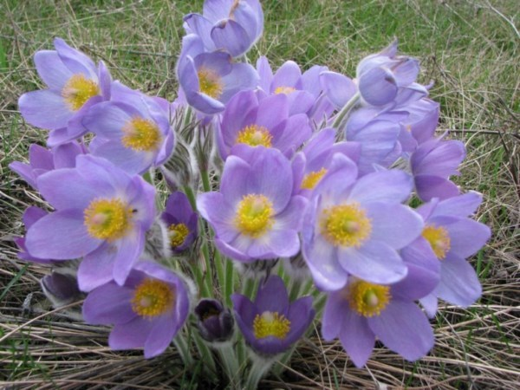
Основні екологічні закони
Закон мінімуму (закон Лібіха)
Закон толерантності (закон Шелфорда)
Закон біогенної міграції атомів (закон Вернадського)
Закон(принцип) вилучання Гаузе
Закон оптимуму
Закон необоротності еволюції Л.Долло
Закон 10 відсотків Р.Линдемана
Закон незамінності біосфери
Закон фізико-хімічної єдності живої речовини (сформульований Вернадським)
Принцип Реді
Закон єдності ” організм - середовище ” та ін.

Slide 6
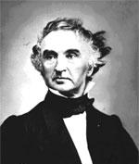
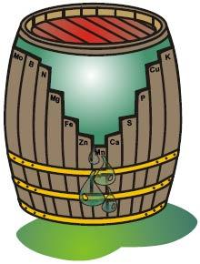
Закон мінімуму Лібіха
Юстус Лібіх (1803-1873) (Закон обмежуючого фактора)
найбільше значущий той фактор, що більше всього відхиляється від оптимальних для організму значень, від нього залежить у даний момент виживання особин і ріст.
Модель закону мінімуму або закону обмежуючого фактору

Slide 7
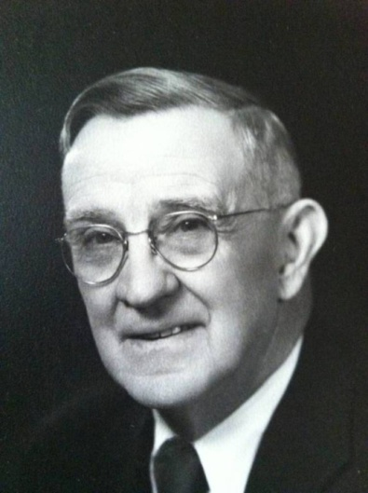
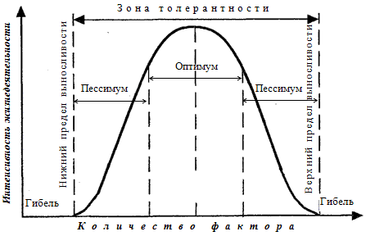
Закон толерантності Шелфорда (1913)
Фактором,що лімітує процвітання організму(виду), може бути як мінімум, так і максимум екологічного впливу, діапазон між якими визначає величину витривалості (толерантності) організму до даного фактора
(Віктор Ернест Шелфорд).
Міра процвітання популяції в залежності від інтенсивності чинника, що діє на неї, зображують у вигляді так званої кривої толерантності, яка зазвичай має дзвоноподібну форму з максимумом, який відповідає оптимальному значенню даного чинника.

Slide 8
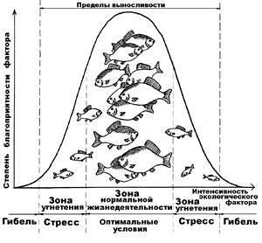
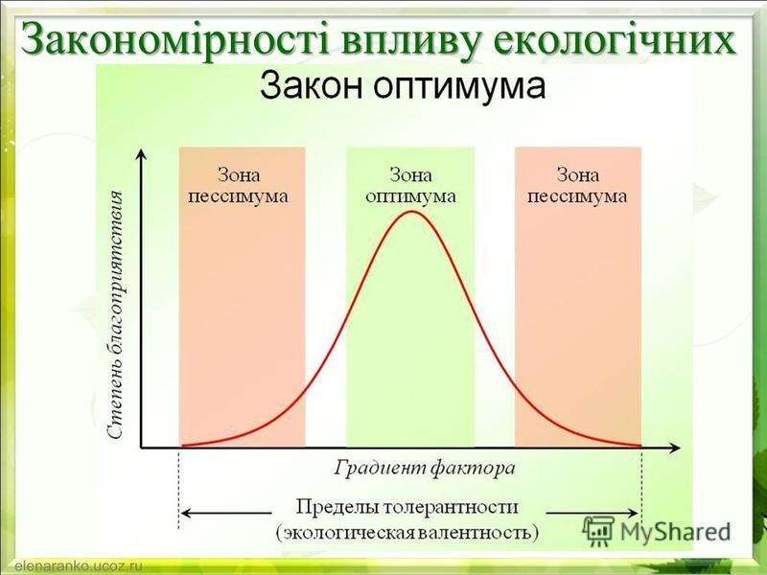
Закон оптимуму
Закон оптимуму: Будь-який екологічний фактор може сприйматися організмом позитивно і негативно, залежно від дози.
Найбільш сприятлива доза екологічного фактора, під дією якої вид (організм) проявляє максимум життєдіяльності, є оптимальною дозою.
Закон оптимуму: кожному організму властива своя оптимальна доза того чи іншого фактора.

Slide 9
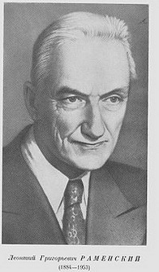
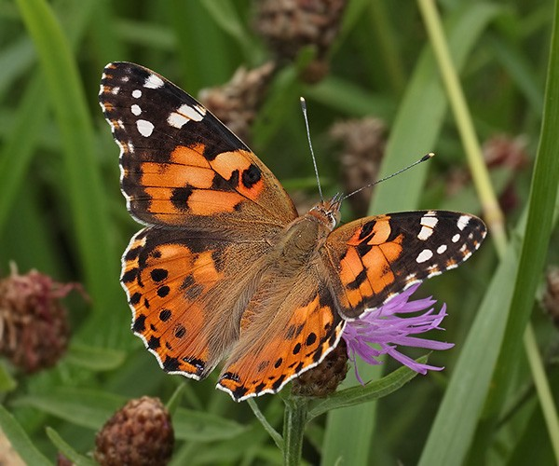

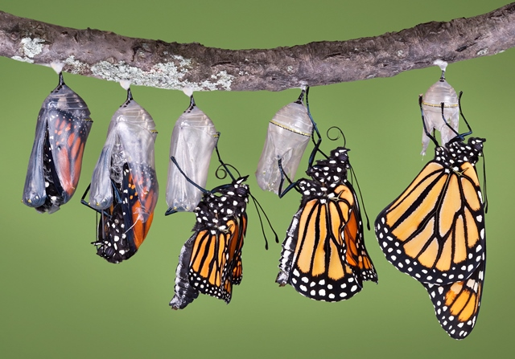
Правило екологічної індивідуальності
сформулював російський вчений Леонтій Григорович Раменський (1924).
«екологічні спектри окремих видів не збігаються навіть у особин одного виду».
Це пояснюється тим, що особини одного виду мають різну спадковість і різні фізіологічні особливості. Правило справедливе як для рослин, так і для тварин. Наприклад, різні стадії розвитку метелика Огнівка мають різне значення граничної температури їх розвитку. Для гусениці це +7°С,
для імаго +22°С,
для яйця +27°С.

Slide 10
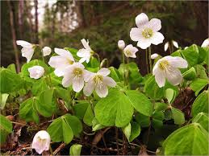
Аутекологічні закони
Аутекологія (екологія видів, факторіальна екологія) вивчає організм та умови його існування, онтогенез, розмноження, інші життєві функції в певних умовах природного або штучно створеного середовища;
Аутекологічні закони відображають закономірності дії екологічних чинників на структуру, функції і розвиток організмів.
До найвідоміших законів цієї групи окрім закону обмежувального чинника відносять ще:
закон єдності середовища та організмів, закон оптимуму;
закон взаємокомпенсації екологічних чинників.

Slide 11
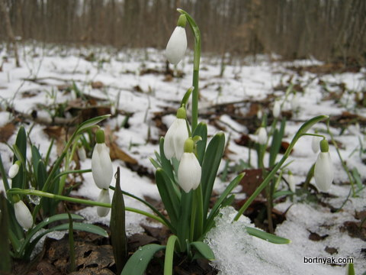
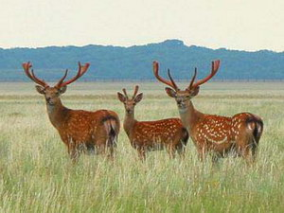
Закон єдності “організм – середовище”
життя розвивається в результаті постійного обміну речовиною й інформацією на базі потоку енергії в сукупній єдності середовища і організмів, що населяють це середовище.

Slide 12
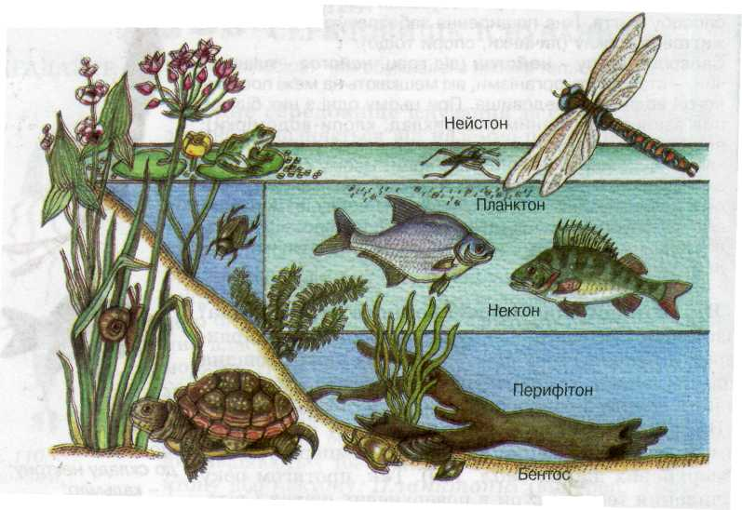
закон взаємокомпенсації екологічних чинників
Закон компенсації факторів, закон Рюбеля (1930) “відсутність або недостатня кількість деяких екологічних факторів можуть бути компенсовані іншими близькими (аналогічними) факторами».
Так, обмеженність світла у парнику може бути компенсована або підвищенням концентрації СО₂, або стимулюючою дією деяких біологічно активних речовин (наприклад, гіберелінів). Однак така компенсація факторів, як правило, відносна, адже фундаментальні екологічні (фізіологічні) фактори (вода, світло, СО2,
азот, фосфор, калій, мікроелементи
та ін.) в принципі незамінні (закон Вільямса).

Slide 13
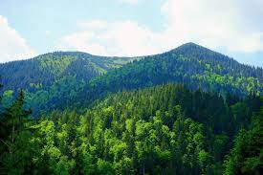
Демекологічні закони
Демекологія (екологія популяцій) досліджує властивості популяцій у конкретних умовах їх існування, динаміки, адаптації до природного середовища, внутрішньо- і міжвидові взаємовідносини; вивчає динаміку розвитку популяцій, їхні механізми саморегуляції, формування адаптацій та ін.
Демекологічні закони - це закономірності екологічних явищ на рівні популяцій та видів. закон обмеженого росту,
закон Гаузе,
правило Бергмана,
правило Алена є прикладами законів популяційної екології.

Slide 14
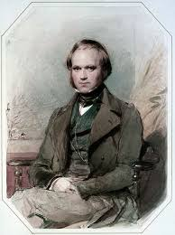
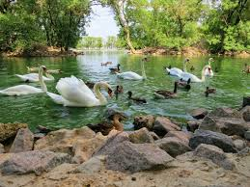
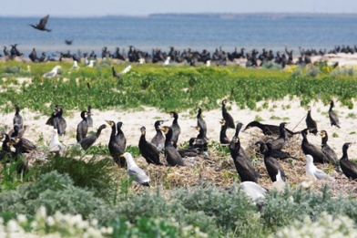
Закон обмеженого росту
закон сформульований
Чарлзом Дарвіном у праці «Походження видів» (1859):
"не існує жодного винятку з правила, за яким будь-яка органічна істота природно розмножується в настільки швидкій прогресії (геометричній), що, якби вона не піддавалася винищуванню, потомство однієї пари дуже скоро заповнило б усю земну кулю".

Slide 15
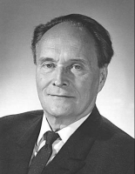
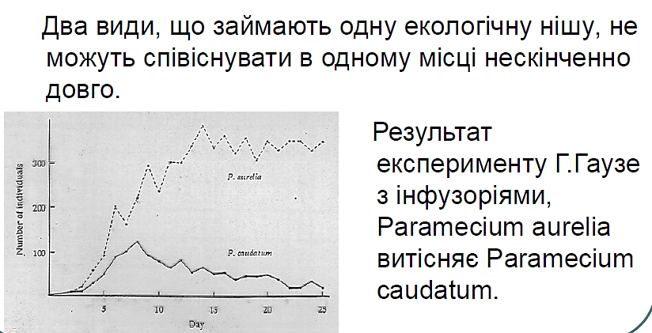
Закон Гаузе (закон конкуренції)
Гаузе Георгій Францович
Закон вилучання Гаузе: два види не можуть існувати в одній і тій самій місцевості, якщо їхні екологічні проблеми ідентичні,тобто,якщо вони займають ту саму екологічну нішу.

Slide 16
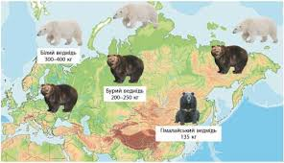
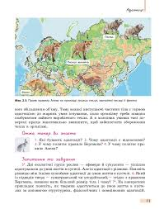
Правило Бергмана
Цю закономірність зміни розмірів
тварин у зв'язку зі змінами температури
Встановив К. Бергман (1847):
«у тварин одного виду або групи близьких видів розміри тіла більші у холодних частинах ареалу та менші - у теплих.

Slide 17
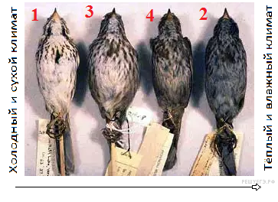
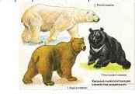
Правило Глогера
Правило Глогера (1833):
види тварин, які мешкають у теплих та вологих зонах, мають інтенсивнішу пігментацію тіла (найчастіше чорну або темно-коричневу), ніж мешканці холодних та сухих областей.

Slide 18
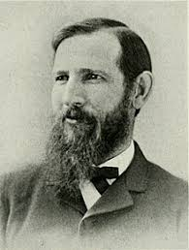
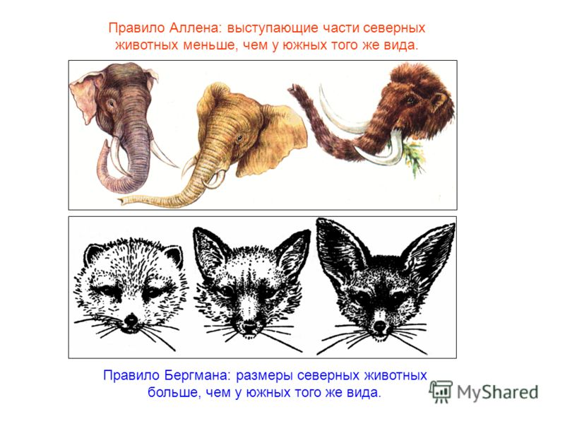
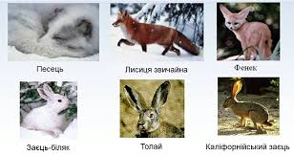
Правило Алена (1877)
Джоель Ален
у теплокровних тварин ті частини тіла, що виступають, у холодному кліматі є коротшими аніж в аналогічних видів у теплому.
Завдяки цьому тварини, що мешкають у холодних природних умовах, набувають меншої питомої поверхні тіла і, як наслідок, менше втрачають тепла.
Наприклад, у представників родини псових (Canidae) з різних регіонів, найменші вуха та ніс у блакитного песця з Арктики, а найбільші - у лисиці фенека
з пустелі Північної Африки.
Правило Алена також виконується в людській популяції: найкоротші (відносно розмірів тіла) руки, ноги та ніс притаманні аборигенам Гренландії, а найдовші руки та ноги - народу Масаї, що розселений, в основному, в Кенії та північній Танзанії.

Slide 19
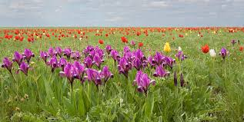
Синекологічні закони
Синекологія (екологія біоценозів, біогеоценологія) вивчає різноманітні угруповання рослин, тварин, грибів, мікроорганізмів, трофічні зв'язки між ними, форми співіснування;
Синекологічні закони, або закономірності функціонування біоценозів й угруповань. Це
закон обмеженості (вичерпності) природних ресурсів,
правило екологічного дублювання,
правило «метаболізм і розміри особин» (правило Ю. Одума) та ін.

Slide 20
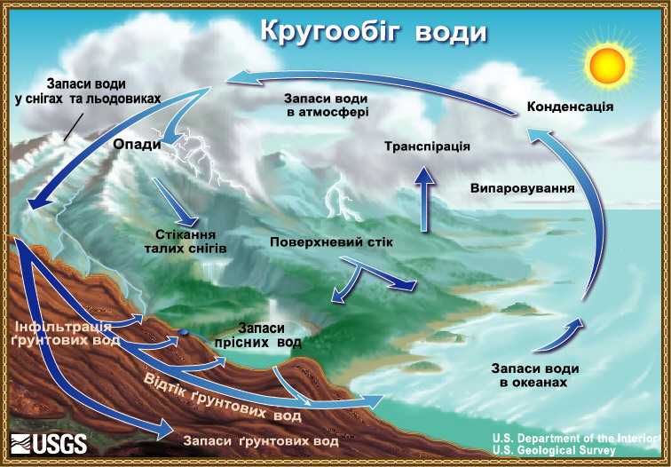
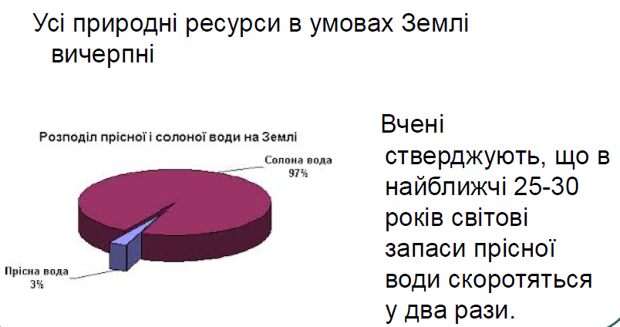
закон обмеженості (вичерпності) природних ресурсів
планета є природно обмеженим цілим, на ній не можуть існувати безконечні частини.
Якщо швидкість споживання природного ресурсу менша за швидкість його відтворення, то створюється ілюзія його невичерпності (напр., прісноводні запаси деяких регіонів).
До них також відносять енергетичні ресурси води, вітру, сонячна енергія практично є невичерпним джерелом корисної енергії.

Slide 21
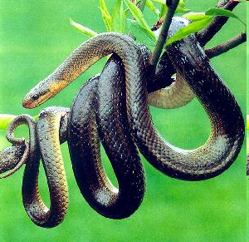
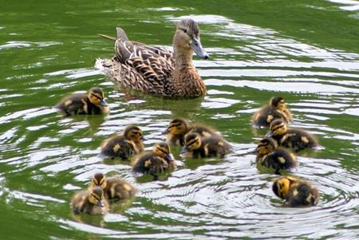
правило екологічного дублювання
Згідно з правилом екологічного дублювання: зникаючий або знищуваний вид живого в рамках одного рівня екологічної піраміди заміняється іншим, аналогічним за схемою: дрібний змінює крупного, еволюційно нижче організований - більш високоорганізованого, більш генетично лабільний та мутабільний - менш генетично мінливого.
Оскільки екологічна ніша в біоценозі не може пустувати, екологічне дублювання відбувається обов'язково. Тому, приміром, ми бачимо, як знищуваних копитних в степу замінюють гризуни, а в ряді випадків і рослиноїдні комахи.

Slide 22
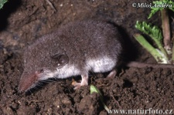
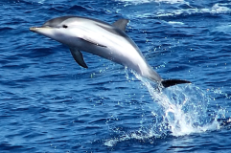
правило «метаболізм і розміри особин» (Юджина Одума)
«Дрібніші наземні організми з високим метаболізмом створюють відносно меншу біомасу, ніж великі, оскільки в порівнянні з останніми, більш значна частина їх енергії іде на підтримку обміну речовин, а у теплокровних - і постійної температури тіла».

Slide 23
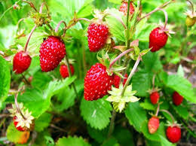
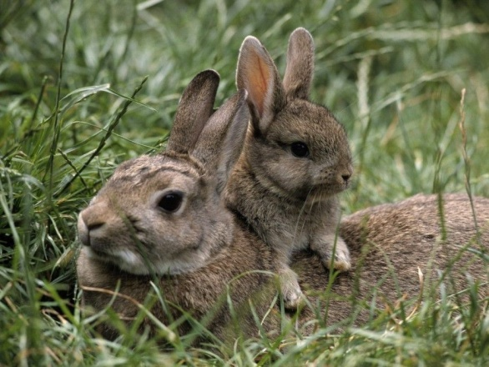
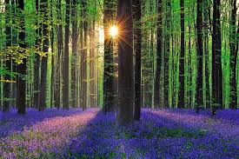
Екосистемологічні закони
екосистемологія (екологія екосистем) - вивчає екосистеми всіх розмірів і ступенів складності, їх розвиток, особливості, еволюцію та динаміку.
Екосистемологічні закони є закономірностями взаємозв'язків екосистем з довкіллям та між собою в складі біосфери. До цієї групи відносять:
правило екологічної піраміди,
закон односпрямованості потоку енергії,
закон внутрішньої динамічної рівноваги.

Slide 24
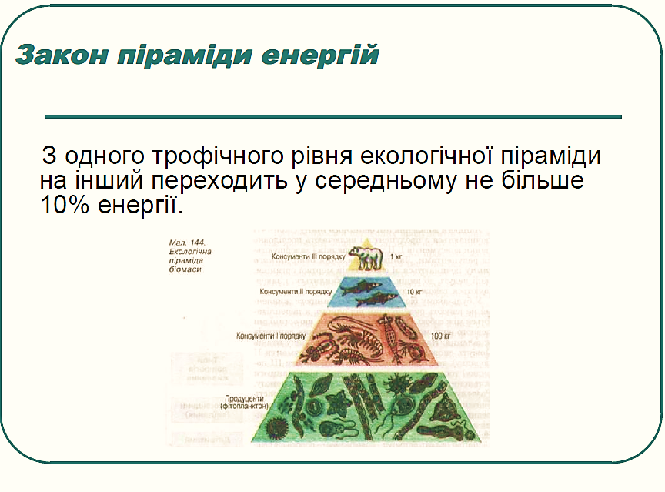
правило екологічної піраміди
закон піраміди енергій, або закон 10% Раймонда Ліндемана
Більший перехід енергії (або речовини в енергетичному вираженні) веде до несприятливих для екосистеми наслідків.
Закон дозволяє робити розрахунки необхідної земельної площі для забезпечення диких і домашніх тварин, а також людини продовольством і інші еколого-економічні розрахунки.

Slide 25
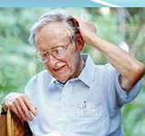
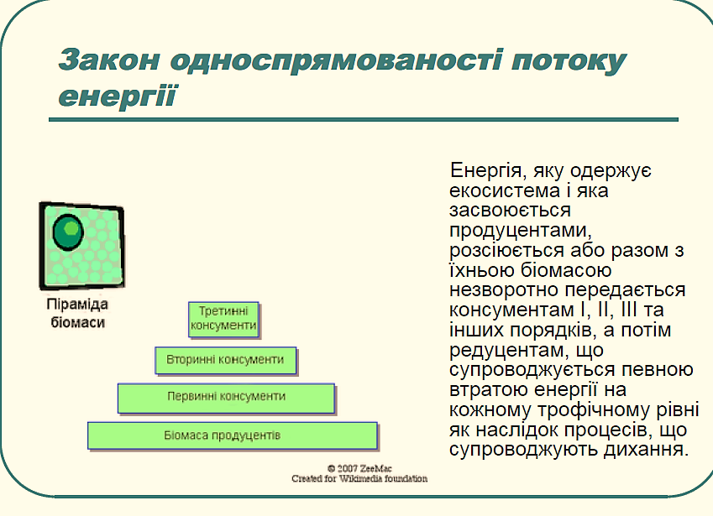
закон односпрямованості потоку енергії
Юджин Одум
В угрупуваннях відбувається потік енергії через
продуценти до консументів і редуцентів з падінням величини потоку на кожному трофічному рівні.
Ця гіпотеза являє собою «екологічну інтерпретацію» другого закону термодинаміки: будь-який вид енергії в кінцевому рахунку перетворюється на тепло - форму енергії, найменш придатну для перетворення в роботу і яка найбільш легко розсіюється.

Slide 26
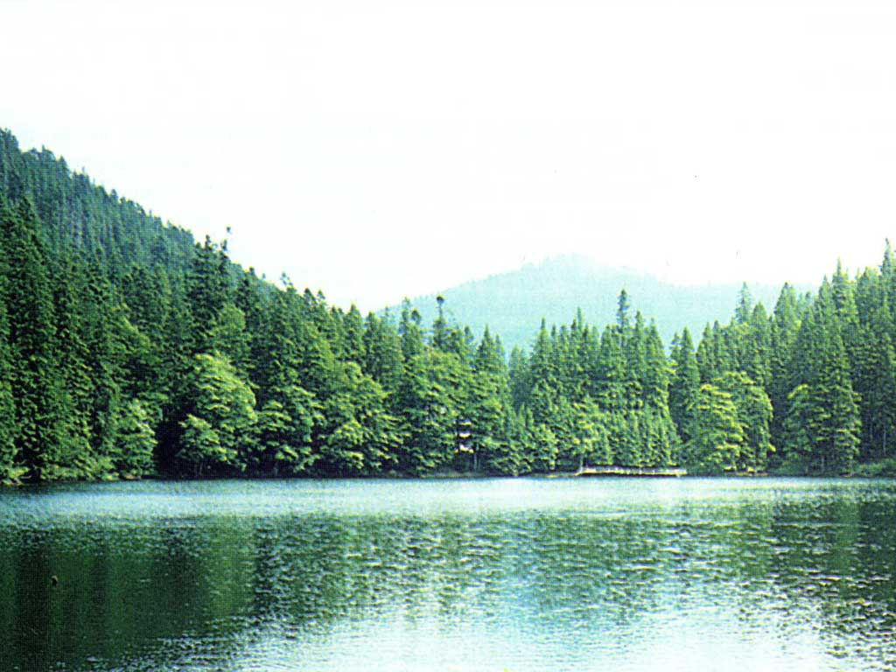
закон внутрішньої динамічної рівноваги
Закон внутрішньої динамічної рівноваги - речовина, енергія, інформація природних систем
взаємопов'язані настільки, що будь-яка зміна одного з цих показників викликає супутні зміни.
Поки зміни середовища слабкі і відбуваються на відносно невеликій площі, вони або обмежуються конкретним місцем, або «гаснуть» в ланцюзі ієрархії екосистем. Але як тільки зміни досягають істотних значень для великих екосистем, вони призводять до суттєвих зрушень в цих великих природних утвореннях, а через них, і у всій біосфері Землі.

Slide 27
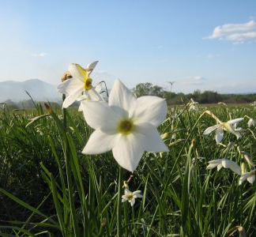
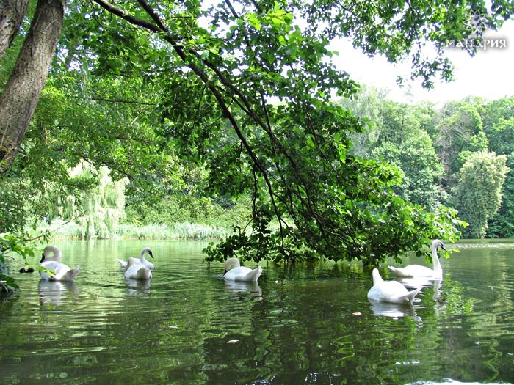

Біосферологічні закони
Біосферологічні закони мають найвищий статус серед екологічних закономірностей. Більшість із них сформулював В. І. Вернадський. Це:
закон біогенної міграції хімічних елементів,
закон єдності живої речовини,
закон ноосфери.

Slide 28
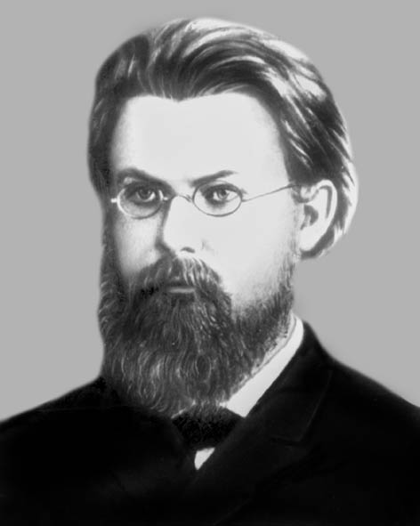
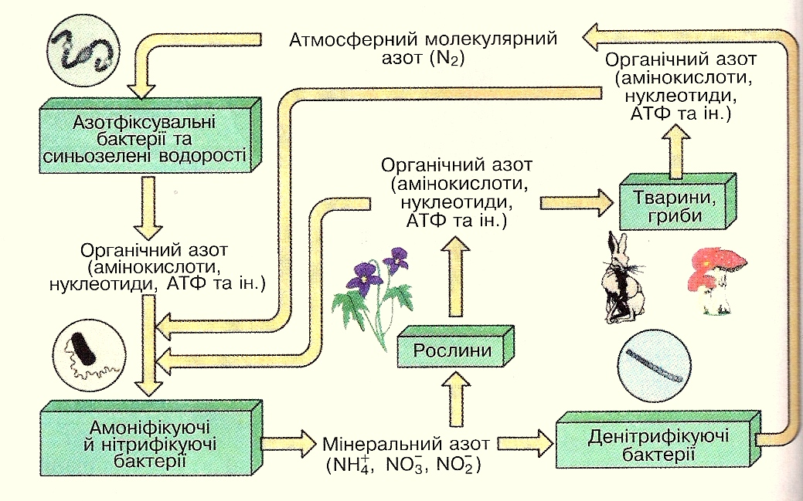
закон біогенної міграції хімічних елементів
Закон біогенної міграції атомів (закон Вернадського):міграція хімічних елементів на земній поверхні у біосфері в цілому здійснюється при особистій участі живої речовини – біогенна еміграція.

Slide 29
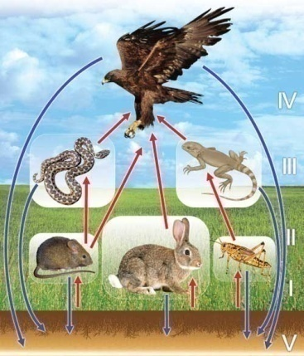
закон єдності живої речовини
Закон фізико-хімічної єдності живої речовини (Вернадського):
жива речовина хімічно єдина, при всіх різноякісності живих організмів вони настільки хімічно подібні, що шкідливе для одних не байдуже для інших.

Slide 30

Закон незамінності біосфери
Закон незамінності біосфери:біосфера - це єдина система,що забезпечує стійкість середовища існування при будь-яких виникаючих збурюванням. Немає ніяких підстав сподіватися на побудову штучних співтовариств, що забезпечують стабілізацію навколишнього середовища так само, як і природні спільноти.

Slide 31

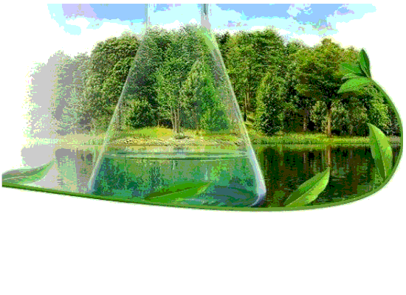
закон ноосфери
Зако́н ноосфе́ри Верна́дського (1944)
«на сучасному рівні розвитку людської цивілізації біосфера неминуче перетворюється в ноосферу, тобто в сферу, де найважливішу роль в розвитку природи відіграє розум людини.

Slide 32
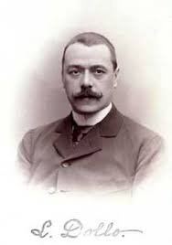

Закон необоротності еволюції
Луї Долло
Закон сформульований бельгійським палеонтологом Луї Долло (1893):
«Біологічний вид, який у ході еволюції зник з органічного світу Землі ніколи більше не з'явиться».
Так, неконтрольоване полювання на стеллерову корову привело до її зникнення як біологічного виду. Те ж саме відбулося і з багатьма іншими видами тварин і рослин. В цілому за останні майже 400 років з лиця Землі зникло понад 160 видів ссавців і птахів.

Slide 33


Закон незворотності взаємодії людина - біосфера
сформульований П’єром Дансеро (1957) : частина відновлюваних природних ресурсів (тварин, рослин) може стати вичерпаною, невідновлюваною, якщо людина при нераціональних сільськогосподарських, гідротехнічних, промислових та ін. заходах зробить неможливими їх життєдіяльність і відтворення.
У даний час, за даними МСОП, в результаті руйнівної людської діяльності щорічно зникає по одному виду тварин чи рослин. Необхідність охорони генофонду всіх видів рослин і тварин, що нині ростуть і живуть на нашій планеті, очевидна.

Slide 34

Закон оборотності біосфери
сформульований П’єром Дансеро (1957):
Біосфера після припинення впливу на її компоненти антропогенних факторів обов'язково прагне завоювати «втрачені позиції», тобто зберегти (відновити) свої екологічну рівновагу і стійкість.
Так, занедбані сільськогосподарські поля поступово (шляхом сукцесії) повертаються у стан дикої природи.

Slide 35
Різні біологічні закони

Slide 36

Біогенетичний закон
(Геккель, Мюллер)

Slide 37



Закон генетичної різноманітності

Slide 38



Закон історичної незворотності

Slide 39


Закон кореляції (Кюв’є)

Slide 40

П'ять принципів або «залізних законів» охорони природи Пауль Ерліха:
В охороні природи можливі тільки успішна оборона або відступ. Наступ неможливий: вид або екосистема одного разу знищені, не можуть бути відновлені.
Тривале зростання народонаселення світу та охорона природи принципово суперечать одне одному.
Економічна система, охоплена манією зростання, і охорона природи також принципово протистоять одне одному.
Не тільки для організмів, але і для людства небезпечне уявлення про те, що при використанняі ресурсів Землі треба брати до уваги лише цілі й благо Homo sapiens.
Охорона природи це питання добробуту і - в перспективі - виживання людини.
Н. Ф. Реймерс додав ще один закон принцип унікальності: те, що не повторюється і неповторне - заслуговує особливої охорони.
Принципи охорони природи П. Р. Ерліха є наслідком фундаментальних законів розвитку біоценозів,
екосистем і біосфери в цілому.

Slide 41

Бережіть природу і життя на Землі!

